Slide 2
الضغط الجوي وحركة الهواء

Slide 3
الضغط الجوي Atmospheric pressure
الضغط الجوي هو وزن عمود الهواء فوق مكان ما حتى نهاية الأطراف العليا للغلاف الجوي.
يقدر وزن عمود الهواء الرأسي للغلاف الجوي فوق مساحة سم2 عموداً من الزئبق ارتفاعه 76 سم في نفس المساحة أو 1013,2 ملليبار.
يمثل الملليبار قوة 1000 داين Dyne ، وداين وحدة أساسية لقياس القوة في النظام المتري وهي القوة غير الموازنة التي إذا أثرت في كتلة قدرها جرام أكسبتها عجلة قدرها سم/ث.
النيوتن Newton = 100 ملليبار ، الملليبار = 1000 داين ، النيوتن = 100 ألف داين.
مقدار الضغط الجوي عند سطح البحر يعادل رقم (1) ويعرف بوحدة الجو.

Slide 4
العوامل المؤثرة في الضغط الجوي
أهم العوامل على المستويات الأفقية درجة حرارة الهواء، حيث يتناسب الضغط الجوي تناسباً عكسياً مع درجة حرارة الهواء.
ينخفض مقدار الضغط الجوي مع الارتفاع رأسياً في الطبقات العليا من التروبوسفير؛ حيث ينخفض وزنه نتيجة نقص مكونات الهواء من الغازات الثقيلة وتخلخله مع الارتفاع.
ينخفض مقدار الضغط الجوي الارتفاع الرأسي مع زيادة نسبة وجود بخار الماء؛ حيث يعد بخار الماء أخف وزناً من الهواء
تتشكل حركة الهواء تبعاً لاختلافات الضغط الجوي

Slide 5
نطاقات الضغط الجوي

Slide 6
انحدارات الضغط الجوي ونشوء الرياح
يطلق على الفرق بين اختلاف مقدار الضغط الجوي لنقطتين تقعان على منسوب واحد تعبير انحدار الضغط الجوي Isobaric slope
ينساب الهواء على شكل رياح من مراكز الضغط الجوي المرتفع إلى مراكز الضغط الجوي المنخفض عند سطح الأرض.
تتوقف سرعة انسياب الرياح وهبوبها على مدي شدة الانحدار الجوي وعمقه. ويطلق على الحركة الأفقية للهواء تعبير التأفق الهوائي
الحركة الرأسية للهواء تشمل الدوامات الهوائية والتيارات الهوائية الصاعدة
وتتوقف حركة الهواء الرأسية على مراكز الضغط الجوي حيث ينتقل الهواء من مراكز الضغط الجوي المنخفض إلى مراكز الضغط الجوي المرتفع.

Slide 7
الرياح السطحية Surface Wind
س عرف الرياح؟ ثم أذكر ما هو المقصود بالرياح السطحية؟
ج الرياح هي عبارة عن هواء في حركة أفقية وتشير كلمة الرياح في علم الأرصاد الجوية إلي سريان عريض للهواء سواء عند سطح الأرض أو في طبقات الجو العليا.
أكمل؟ سرعة الرياح Wind Velocity هي كمية ....... لها مقدار وإتجاه ويسمي مقدار سرعة الرياح المتجه ....................... ويسمي إتجاه سرعة الرياح المتجه بإتجاه الرياح Wind Direction.
ج سرعة الرياح Wind Velocity هي كمية متجه لها مقدار وإتجاه ويسمي مقدار سرعة الرياح المتجه بسرعة الرياح Wind Speed ويسمي إتجاه سرعة الرياح المتجه بإتجاه الرياح Wind Direction.

Slide 8
أجهزة قياس إتجاه وسرعة الرياح
دوارة الرياح Wind Vane الأنيموميتر Anemometer

Slide 9
إتجاهات الرياح
إتجاه الرياح هو الإتجاه الذي تهب منه الرياح مقاسا من الشمال الحقيقي في إتجاه عقارب الساعة علي المقياس 000 ° إلي 360 ° أو بكارتات البوصلة (شمال N - شمال الشمال الشرقي NNE - شمال شرق NE - شرق الشمال الشرقي ENE - شرق E – شرق الجنوب الشرقي ESE -جنوب شرقSE - جنوب الجنوب الشرقي SSE- جنوب S – جنوب الجنوب الغربي SSW- جنوب غربSW - غرب الجنوب الغربي WSW-غرب W- غرب الشمال الغربي WNW- شمال غرب NW- شمال الشمال الغربي NNW) وفـي حالـة عدم وجود حركة للهواء يطلق علي الرياح كلمة رياح ساكنة Calm Wind.

Slide 10
العوامل المؤثرة في اتجاه الرياح وسرعتها
العوامل الحرارية Thermal factors
قوة الانحراف الناتجة عن دوران الأرض حول محورها
(قوة كوريولي) Deflection Force or Cariole's Force
قوة الجاذبية Gravitational Force
قوة تدرج الضغط Pressure Gradient Force
قوة الاحتكاك The frictional force
تضرس سطح الأرض
القوة الذاتية المحركة للرياح
قوة الطرد المركزية Centrifugal Force

Slide 11
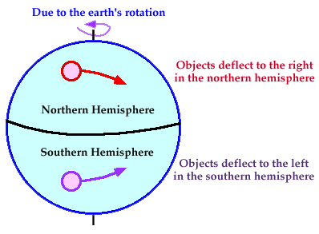
تأثير قوى الانحراف أو قوة كوريولي(نتيجة لدوران الأرض)
يَنتقلُ الهواءُ من الضغطِ الجوى المرتفع إلى الضغطِ الجوى المنخفضِ في نصف الكرة الأرضيةِ الشمالى، وينحرف إلى اليمين بقوةِ Cariole's. بينما يُحْرَفُ إلى اليسارِ في نصف الكرة الجنوبى بتأثير نفس القوة.
تعتمد درجة الإنحراف على سرعة الرياح
ودائرة العرض، فعندما تتحرك الرياح ببطئ
يكون الإَنحرافُ صغير، بينما يزيد كلما زادت
سرعة لرياح.
وتزداد زاوية الإنحراف بزيادة دائرة العرض
فتصل إلى أكبر مايمكن عند القطبين
وأقل ما يمكن عند دائرة الإستواء؛ حيث تبلغ
قوةَ Cariole's صفر.

Slide 12
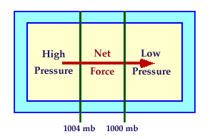
قوة تدرج الضغط Pressure Gradient Force
ينتج من التدرج فى قيمة الضغطِ الجوى قوة مُوَجَّهةُ مِنْ مستوى الضغطِ الجوى المرتفع إلى مستوى الضغطِ الجوى المنخفض وعمودية على خطوط تساوى الضغط الجوى وهذه القوةِ تسمى "قوة التدرج فى الضغطِ الجوى "

Slide 13
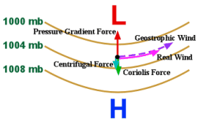
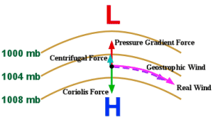
قوة الاحتكاك The frictional force
يقل تأثير الإحتكاكِ على حركة الهواء بزيادة الإرتفاع إلى نقطة (1-2 كيلومتر) ويصبح لَيْسَ لهُ تأثيرُ مطلقاً. يسمى عمق الغلاف الجوِّى الذى يَلْعبُ الإحتكاكِ دور في الحركةِ الهواء باسم طبقةِ الحَدَّ boundary layer. وخلال طبقةِ الحَدَّ، يَلْعبُ الإحتكاكِ دوراً في مَنْع الريح من أنْ يَكُونَ geostrophic.
تتسبب قوى الإحتكاك السطحي فى تقليل سرعة الرياح، وتُضعفُ قوة Cariole's وتُصبحُ قوة التدرج فى الضغط الجوى هى المسيطرة

Slide 14
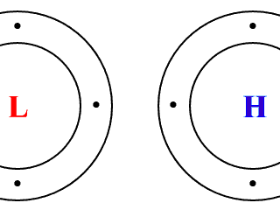
قوة الطرد المركزية Centrifugal Force
تَتحرّكُ كتلة الهواءِ تحت تأثير تعادل كل من قوى التدرج فى الضغط وقوة Cariole's، ونتيجة إنحناء الأيسوبارَات، تتواجد قوة ثالثة هى قوة الطرد المركزية. التي تَدْفعُ كتلة الهواءِ إلى أحد أجناب مركزِ الدائرة. تُعدّلُ قوة الطرد المركزيةُ ميزانَ القوتِينِ الأصليتين وتَخْلقُ رياحَ التدرج.
تعمل القوة الطرد المركزيةُ احيانا فى نفس إتّجاهِ قوة Cariole's. وعندما تقل قوة الطرد المركزيةَ، تُصبحُ قوى التدرج فى الضغط الجوى أكثر هيمنةِ، ويَسْمحُ هذا لرياحِ التدرج أن تتدفق موازية للأيسوبارِات.

Slide 15
الدورة العامة للرياح General Circulation of Wind

Slide 16
ما هو السبب الرئيسي في تكوين الدورة العامة للرياح؟
السبب الرئيسي في تكوين الدورة العامة للرياح هي طاقة الأشعة الشمسية المكتسبة للأرض، ومن ثم إختلاف درجة حرارة الهواء علي سطح الأرض مما يسبب إختلافا في الضغط الجوي، وإختلاف الضغط الجوي بالتالي يسبب حركة الهواء (الرياح)، وكذلك فإن الأحوال الجوية والرياح وكذلك مناطق الأمطار مرتبطة بالدورة الهوائية العامة.
إن تأثير حركة الأرض هو وجود قوة الإنحراف والتي تؤثر علي إتجاه حركة الهواء حيث ينحرف الهواء لجهة اليمين في نصف الكرة الشمالي وينحرف الهواء إلي اليسار في نصف الكرة الجنوبي ويتم ملاحظة الآتي:
1- وجود منخفض جوي في المناطق التالية: المنطقة الإستوائية - دائرة عرض 60° شمالا - ودائرة عرض 60° جنوبا.
2- وجود مرتفع جوي في المناطق التالية: دائرة عرض 30° شمالا - دائرة عرض 30 ° جنوبا - القطبين الجنوبي والشمالي.

Slide 17
الدورة العامة للرياح
تهب الرياح حول توزيعات الضغط الجوي المختلفة حسب قانون بايزبالوت قاطعة خطوط تساوي الضغط بزاوية صغيرة من المرتفع الجوي إلي المنخفض الجوي ونتيجة لذلك تتكون خلايا أساسية للهواء في كلاً من نصف الكرة الشمالي ونصف الكرة الجنوبي وهذه الخلايا موضحة في (الاشكال التالية). وبصفة عامة يمكن التفريق بين مناطق عدم استقرار عند نطاق دائرة الإستواء وعند دائرة عرض 60° شمالا وعند دائرة عرض 60° جنوبا ومناطق استقرار عند القطب الشمالي والقطب الجنوبي وعند دائرة عرض 30 °شمالا وعند دائرة عرض 30° جنوبا.

Slide 18
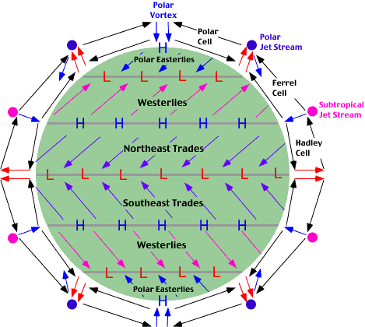
الدورة الهوائية العامة

Slide 19
الدورة الهوائية العامة

Slide 20
أنواع الرياح
الرياح الدائمة ( الرياح التجارية- الرياح العكسية- الرياح القطبية)
الرياح الموسمية تدل بوجه خاص على الرياح الشمالية الشرقية التي تهب على البحر العربي خلال الفترة من أكتوبر إلى أبريل، والرياح الجنوبية الغربية التي تهب على جنوب شرق أسيا خلال الفترة من أبريل إلى أكتوبر
الرياح المحلية:
التي تنشأ بفعل التوزيع الجغرافي لليابس والماء (نسيم البر والبحر)
التي تنشأ بفعل تنوع الأشكال التضاريسية (نسيم الجبل والوادي)
الرياح الحارة التي تهب نحو مقدمات الانخفاضات الجوية
الرياح الباردة التي تهب نحو موخرة الانخفاضات الجوية

Slide 21
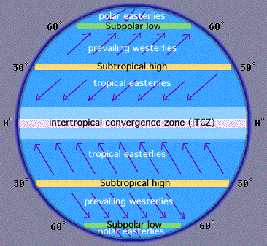

Slide 22
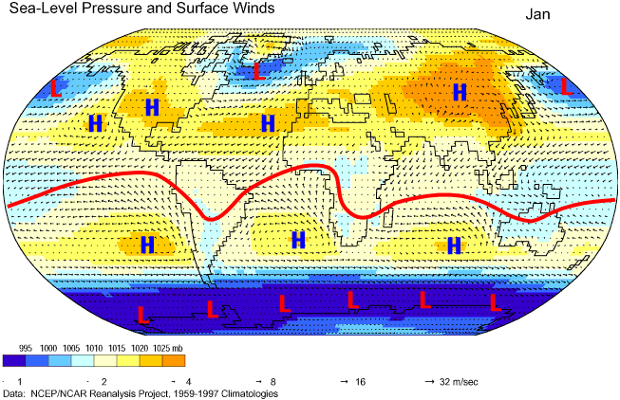
توزيع الرياح السطحية والضغط الجوى لمستوى سطح الأرض خلال فصل الشتاء

Slide 23
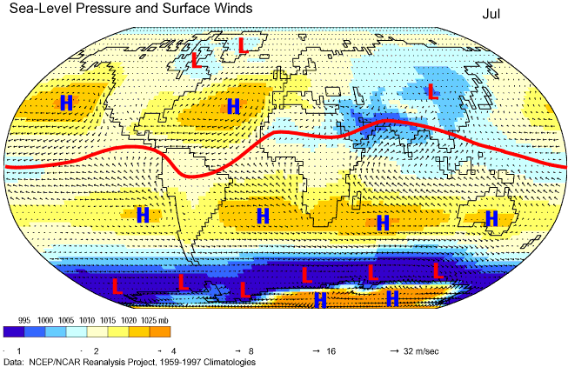
توزيع الرياح السطحية والضغط الجوى لمستوى سطح الأرض خلال فصل الصيف

Slide 24
خصائص الرياح في الدورة الهوائية العامة:
1- منطقة الركود Doldrums: يطلق هذا الإسم علي منطقة المنخفض الجوي الموجود عند تلاقي الرياح التجارية الشمالية الشرقية في نصف الكرة الشمالي والرياح التجارية الجنوبية الشرقية في نصف الكرة الجنوبي، والصفة المميزة لرياح منطقة الركود أنها رياح خفيفة متغيرة الإتجاه وهذه المنطقة تتميز بالمطر الغزير المصحوب بالعواصف الرعدية، أن الأحوال الجوية في هذه المنطقة تكون حسنة عندما تكون الرياح التجارية خفيفة بينما تكون الأحوال الجوية سيئة جداً عندما تكون سرعة الرياح التجارية أكبر من المعدل.
2- الرياح التجارية :Trade Wind تهب الرياح التجارية بين منطقة الركود ومنطقة المرتفع الجوي بعد المداري Sub-Tropical high pressure عند خط عرض 30 °في كلاً من نصفي الكرة الشمالي والجنوبي ويكون إتجاهها شمال شرقي في نصف الكرة الشمالي وإتجاهها جنوب شرقي في نصف الكرة الجنوبي، ومتوسط شدة الرياح التجارية هي 10 – 16 عقدة والرياح التجارية لا تهب في الأجزاء الغربية من المحيط الهادي وشمال المحيط الهندي حيث يحل محلها الرياح الموسمية

Slide 25
3-الغربيات السائدة :Prevailing Westerly Winds الغربيات السائدة هي جزء من الدورة الهوائية العامة والتي تهب من الإرتفاعات بعد المدارية عند خط عرض 30 °في كلا من نصفي الكرة الشمالي والجنوبي تجاه المنخفضات الجوية الموجودة عند خط عرض 60° شمالا وعند خط عرض 60° جنوبا في إتجاه القطبين ويكون إتجاهها جنوب غربي في نصف الكرة الشمالي وشمال غربي في نصف الكرة الجنوبي.
4-الشرقيات السائدة :Prevailing Easterly Winds الشرقيات السائدة هي جزء من الدورة الهوائية العامة والتي تهب من الإرتفاعات عند القطب الشمالي والقطب الجنوبي تجاه المنخفضات الجوية الموجودة عند خط عرض 60° في كلا من نصفي الكرة الشمالي والجنوبي ويكون إتجاهها شمال شرقي في نصف الكرة الشمالي وجنوب شرقي في نصف الكرة الجنوبي.

Slide 26
س إذكر الأنواع المختلفة من الرياح المحلية؟ مع ذكر أسباب تكونها؟ ثم أشرح كل نوع من الرياح المحلية مع الرسم؟
الرياح المحلية Local winds: في أي مكان تتأثر طبيعة تدفق الهواء بخصائص السطح الذي ينساب فوقه الهواء وكذلك الإرتفاع المتغير لسطح الأرض و تعرف هذه الرياح بالرياح المحلية ويوجد منها أنواع عديدة كما سبق الذكرمنها الأنواع التالية:
نسيم البحر See Breeze: قريبا من الشواطئ تبدأ خلال الصباح رياح عبر الساحل حيث يتم تسخين الهواء الملامس لسطح اليابسة فينخفض الضغط الجوي عند سطح الأرض بينما لا تتأثر درجة حرارة المياه إلا قليلاً وبالتالي يصبح الضغط الجوي فوق البحار مرتفع نسبيا عن الضغط الجوي فوق اليابسة وعندما يكون تدرج الضغط بين الضغط الجوي فوق البحار واليابسة المجاورة كافياً تهب الرياح من البحر إلي اليابسة وتسمي الرياح في هذه الحالة نسيم البحر. وعموما يبدأ نسيم البحر في الهبوب في الصباح ويصل إلي أقصي شدة له وقت 1400 بالتوقيت المحلي. وتكون شدة نسيم البحر أكبر في الأيام الدافئة بينما تكون أضعف في الأيام الباردة.

Slide 27
نسيم البحر

Slide 28
نسيم البرLand Breeze : ينشأ نسيم البر خلال الليل في المناطق الساحلية حيث يبرد الهواء الملامس لليابسة بعد الغروب وبذلك يرتفع الضغط الجوي فوق اليابسة ويصبح الضغط الجوي فوق البحر أقل نسبيا من الضغط الجوي فوق اليابسة وتدرج الضغط بين البحر واليابسة يتسبب في هبوب الرياح من اليابسة إلي البحر ويبدأ نسيم البر بعد غروب الشمس ويستمر إلي ما قبل شروق الشمس وعموما نسيم البر يكون أخف من نسيم البحر. كما أن نسيم البر يتكون بصورة واضحة في المناطق المدارية.
نسيم البر

Slide 29
الرياح السفحية الهابطة (رياح الكاتاباتيك Katabatic wind): عندما يبرد سطح الأرض ليلا في الليالي الخالية من السحاب يبدأ الهواء في الإنسياب إلي أسفل المنحدرات الجبلية والتلال وتسمي بالرياح الهابطة أو رياح الكاتاباتيك والرياح الهابطة المشهورة في منطقة البحر المتوسط تعرف باسم رياح البورا Bora wind
الرياح السفحية الهابطة (رياح الكاتاباتيك Katabatic wind )

Slide 30
الرياح السفحية الصاعدة (رياح الأناباتيك Anabatic wind):
تنشأ الرياح السفحية الصاعدة بالعملية العكسية لتلك المسببة للرياح السفحية الهابطة حيث يتدفق الهواء لأعلي المنحدرات الجبلية والتلال نهارا نتيجة لتسخين الهواء الموجود في أسفل هذه المنحدرات والتلال بالتوصيل وذلك لتسخين الأرض نهارا.
الرياح السفحية الصاعدة (رياح الأناباباتيك Anabatic wind)

Slide 31
رياح الفوهن (Foehn wind):
في أوروبا تتدفق رياح جنوبية جافة ساخنة أسفل المنحدرات الشمالية لجبال الألب وتسمي محليا باسم رياح الفوهن، وبصفة عامة يطلق علماء الأرصاد الجوية إسم رياح الفوهن علي كل الرياح الجافة الساخنة المشابهة والتي تحدث في مناطق جبلية أخري من العالم، ومن المعروف علميا أنه إذا هب الهواء فوق جبل فإن درجة حرارته سوف تقل بمعدل التناقص الحراري الذاتي الجاف حتى تصل درجة حرارته إلي درجة حرارة نقطة الندي وإذا استمر الهواء في الصعود لأعلي يحدث تكثف وتتكون السحب وربما سقط منها الهطول وتقل درجة الحرارة داخل السحابة بمعدل التناقص الحراري الذاتي المشبع حتى يصل الهواء إلي الجانب تحت الرياح فيبدأ الهواء في الهبوط وترتفع درجة حرارته أولا بمعدل الحرارة الذاتي المشبع حتى يترك السحابة وبعد ذلك ترتفع درجة حرارته بمعدل الحرارة الذاتي الجاف ويصل الهواء في النهاية عند سطح الأرض في الجانب تحت الرياح أسخن وأكثر جفافا من الهواء عند الجانب الآخر المواجه للرياح التي تسمي رياح الفوهن وبصفة عامة فإن الإختلاف في درجة الحرارة علي جاني الجبل تعتمد أساسا علي إرتفاع الجبل ورطوبة الهواء الصاعد أصلا.

Slide 32
رياح الفوهن Foehn Wind

Slide 33
To Be Continued

